Slide 1

Soutenance PPII
TELECOM Nancy
Search
Home
Library
Leruez-Aing-Vesse-Ungaro

Slide 2
Objectifs principaux
Créer une plateforme de vente de fruits et légumes
  De particulier à particulier
  De professionnel à particulier
  Simple d’utilisation

Slide 3
Objectifs principaux
Compte
  Consommateur
  Producteur
Carte
Produits/producteurs les plus proches
Messagerie
Fil d’actualité
Sélection de recettes

Slide 4
Objectifs principaux
Lien vers le site

Slide 5
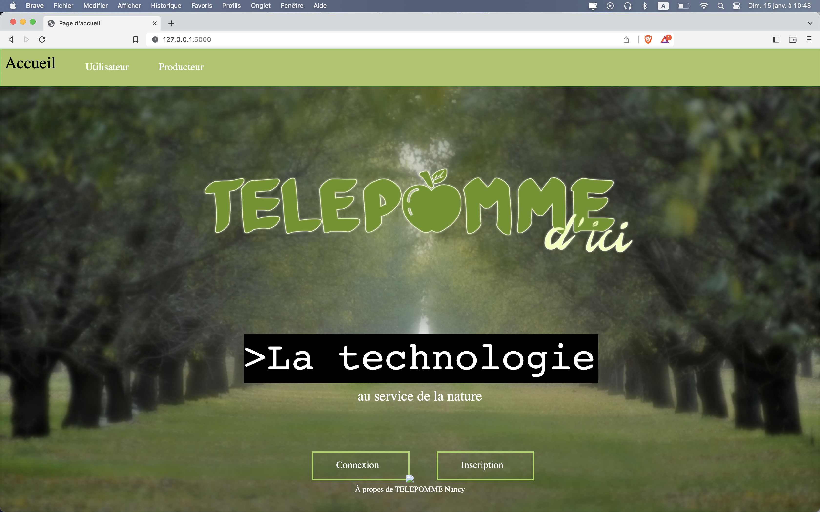
Présentation du site – Page d’accueil

Slide 6
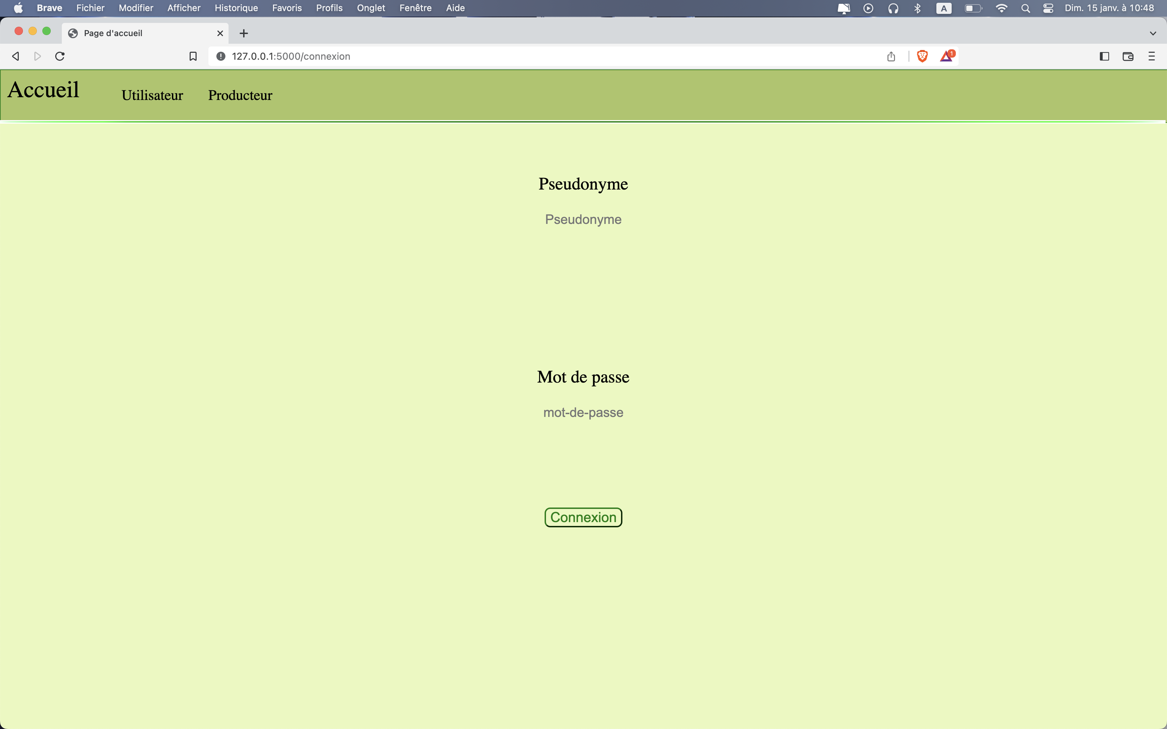
Présentation du site – Ecran de connexion

Slide 7
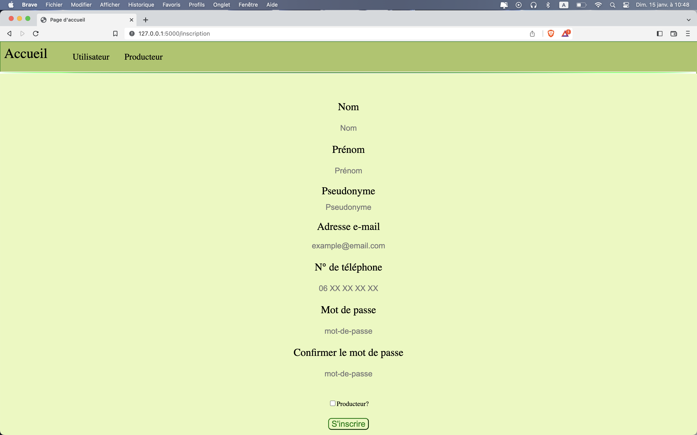
Présentation du site – Ecran d’inscription

Slide 8
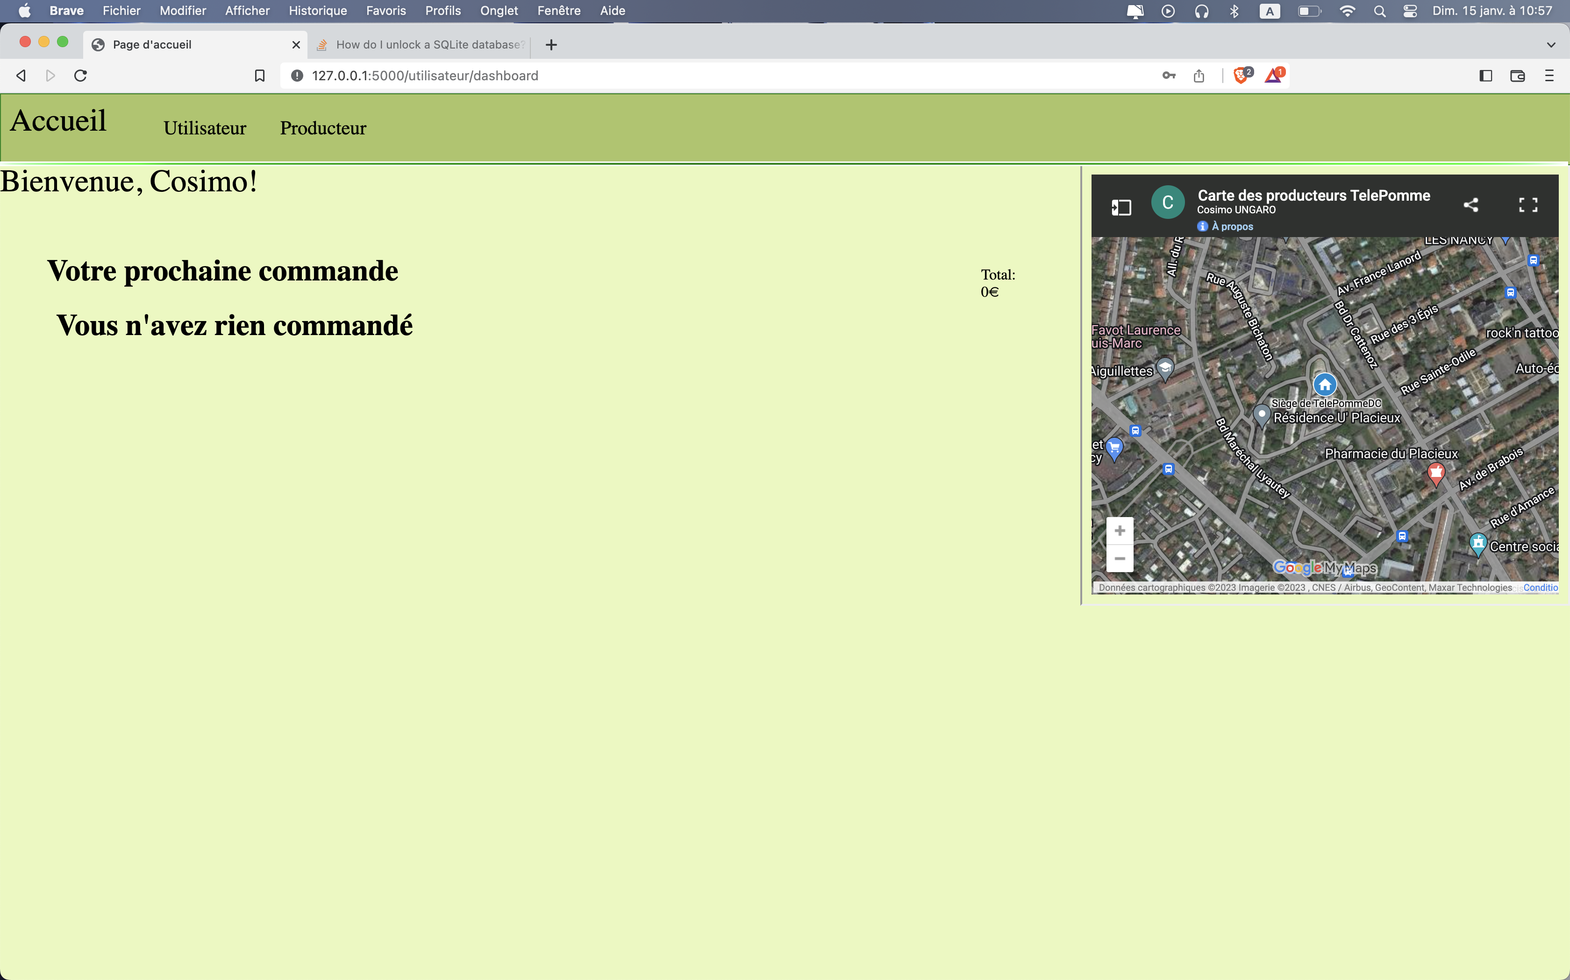
Présentation du site – Interface utilisateur

Slide 9
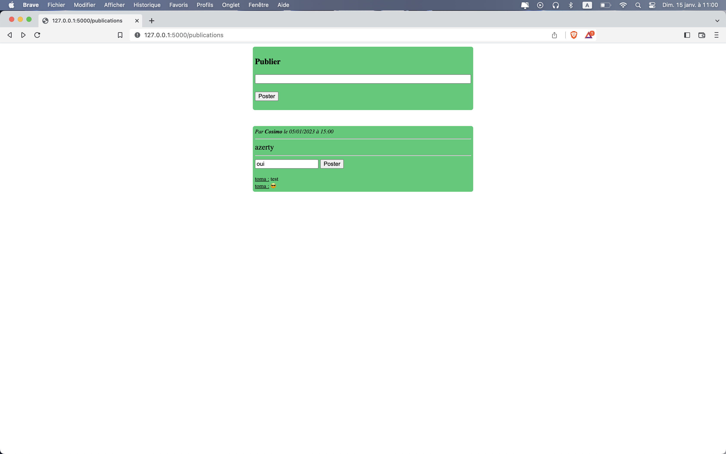
Présentation du site – Fil d’actualité

Slide 10
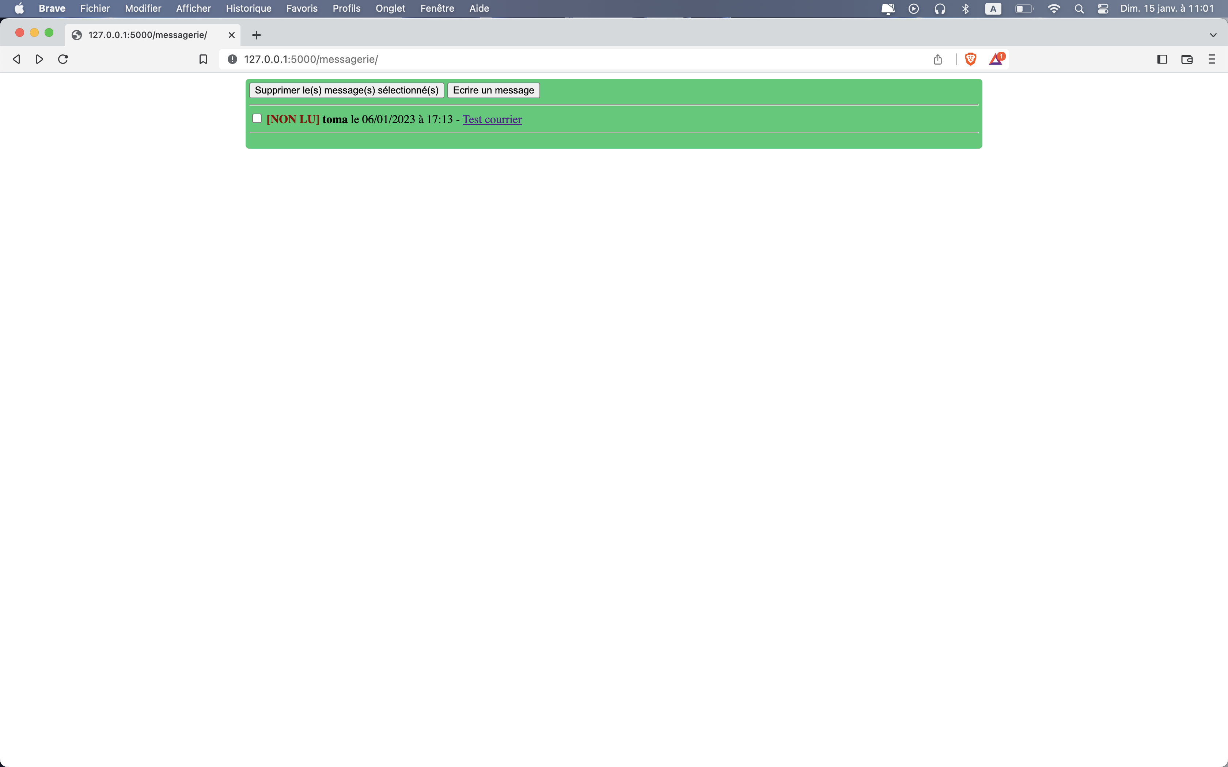
Présentation du site - Messagerie

Slide 11
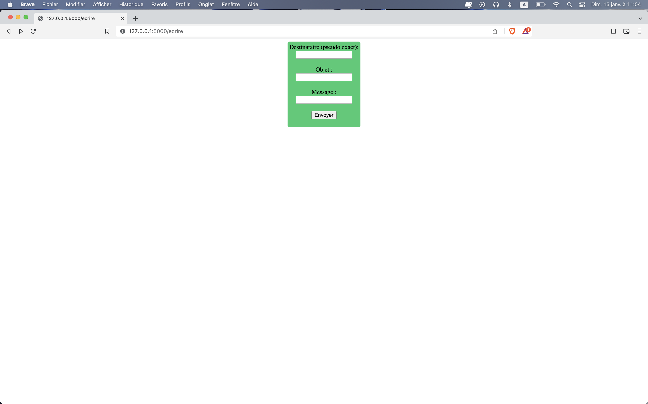
Présentation du site - Messagerie

Slide 12
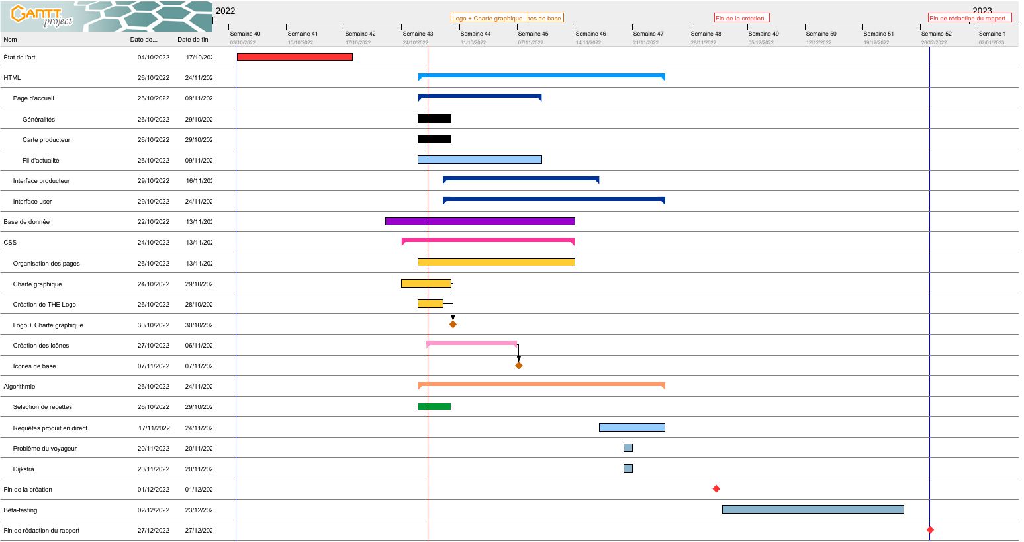
Gestion de projet - Gantt

Slide 13
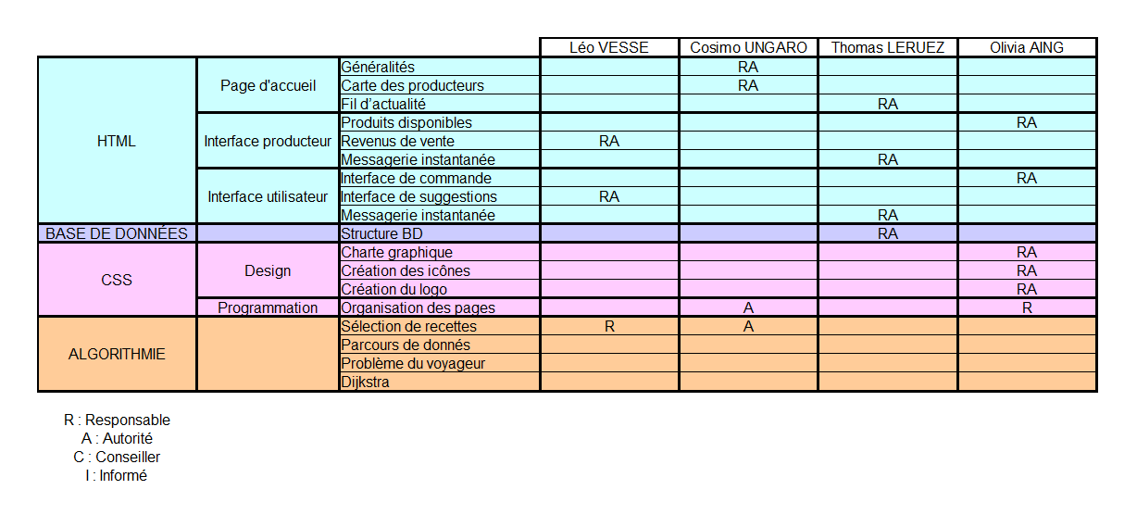
Gestion de projet - RACI

